Slide 1
Inheritance
Computer Engineering Department
Java Course
Assoc. Prof. Dr. Ahmet Sayar
Kocaeli University - Fall 2019

Slide 2
Kalıtım Mantığı
Bazı sınıflar, kendi özeliklerini taşıyan özel tiplere ayrılabilir.
Örnek: Bisiklet: dağ bisikleti, yarış bisikleti
Dağ bisikleti ve yarış bisikleti; bisiklet sınıfının alt-sınıflarıdır (“sub-classes”).
Bisiklet sınıfı; dağ bisikleti ve yarış bisikleti sınıflarının üst-sınıfıdır (“super-class”).
Her alt-sınıf kendi üst-sınıfının özelliklerini ve işlevlerini taşır (kalıtım - ”inheritance”).
Dağ bisikleti ve yarış bisikleti, bisiklet sınıfına ait özellikleri taşır: vites, tekerlek, pedal, vb.
Dağ bisikleti ve yarış bisikleti, bisiklet sınıfına ait işlevleri gösterir: hızlanma, fren yapma, vites değiştirme, vb.

Slide 3
Kalıtım Mantığı -2
Bir alt-sınıf, üst-sınıfından taşıdığı özelliklere ve işlevlere ek olarak; kendine ait özellikleri ve işlevleri içerebilir (tanımlayabilir).
Örnek: Dağ bisikleti, tırmanmayı kolaylaştıran ek viteslere sahip olabilir.
Bir alt-sınıf aynı zamanda, üst-sınıfından taşıdığı işlevleri değiştirebilir (üzerine yazma – “method overriding”).
Örnek: Dağ bisikleti, bisiklet sınıfının “vites değiştir” işlevini, ek vitesleri kullanmayı sağlayacak şekilde değiştirebilir.
Kalıtım sadece tek seviyeli olmak zorunda değildir, birden çok seviyede tanımlanabilir.
Bir alt-sınıf her zaman, üstündeki tüm sınıfların özelliklerini ve işlevlerini taşır.
Kalıtım ağacında (“inheritance tree”) aşağılara doğru inildikçe sınıfın öznelliği artar.

Slide 4
Çoklu Kalıtım
Java’da (C++’da desteklenen) çoklu kalıtım (multiple inheritance) desteklenmez.
Bir subclass’ın ancak bir tane direct super class’ı olabilir.
Bir super class’ın birden fazla alt sınıfı olabilir.
Çoklu kalıtım yerine çoklu arayüz (multiple interface) kullanımı mevcuttur.

Slide 5
Extends ve Super Anahtar Kelimeleri
Bir sınıfın diğerindeki özellikleri miras olarak alması için kullanılan anahtar sözcük ‘extends‘ dir.
Anlam olarak "Bu sınıf şu sınıfı genişletir” yani “ondaki özellik ve metodları alır ve yenilerini ekler“ demektir.
Miras alınan sınıf – Superclass
Base class, Üst Sınıf, Ana Sınıf
Miras alan sınıf – Subclass
Inherited class, Derived class, Alt sınıf, Türetilmiş sınıf
Herbir subclass, superclass olma adayıdır.
Bir sınıftan türeyen sınıfın yapılandırıcısı türediği sınıfın yapılandırıcısını 'super()‘ şeklinde çağırabilir.

Slide 6
Kalıtım Kullanmanın Avantajları
Alt-sınıflar, üst-sınıflarının özelliklerini ve işlevlerini taşıdıklarından; programlama sırasında üst-sınıfların kodu defalarca tekrar kullanılabilir (“reuse”).
Kodun gerçek dünyaya daha yakın kurgulanmasından dolayı okunabilirliği artar.
Çok daha etkin kodlar çok daha az satırda yazılabilir.
Kod üzerinde sonradan yapılacak değişiklikler çok daha kolay olur. Sadece Ana sınıf’da yapılan değişiklikler tüm sınıflarda etkin hale gelir.
It reduces development and maintenance costs.

Slide 7
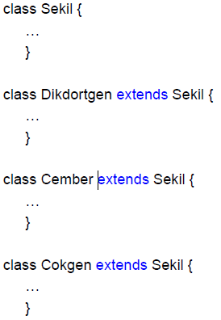
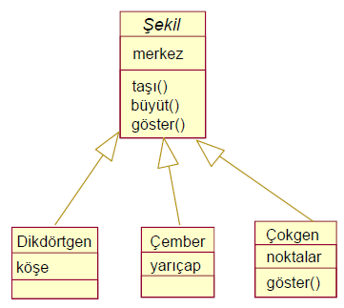
Java’da Kalıtım: Örnek - 1

Slide 8
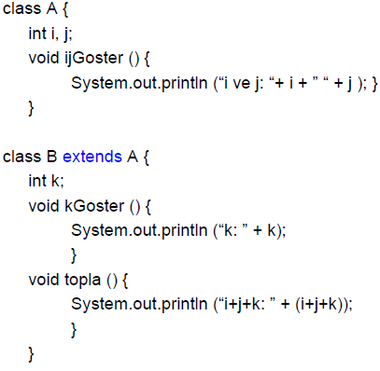
Java’da Kalıtım: Örnek – 2.1

Slide 9
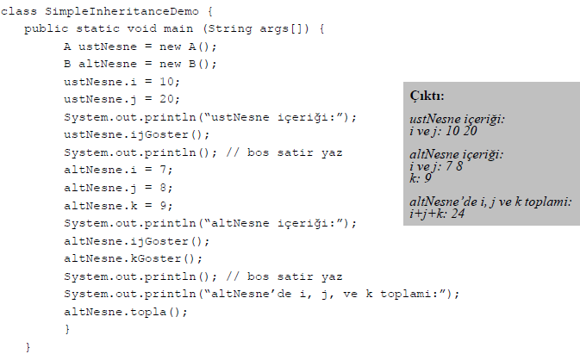
Java’da Kalıtım: Örnek – 2.2

Slide 10
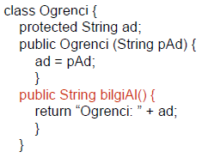
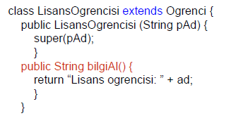
Üzerine Yazma (“Method Overriding”)
Bir alt sınıfta, üst sınıfa ait bir yöntemi; aynı isim, imza ve dönüş tipi ile tanımlarsak, üst sınıftaki yöntemin üzerine yazmış oluruz.
Alt sınıftan nesne oluşturulduğunda yöntem çağrılırsa, üst sınıfa ait yöntem yerine, alt sınıfta tanımlanmış yöntem koşturulur.

Slide 11
Neden “Üzerine Yazma” ? - 1
Genel sınıfta, kendinden türetilen tüm sınıflarda ortak olan işlevselliği tanımlamayı sağlar.
Bir üst sınıftan alt sınıflara uzanan hiyerarşiyi tanımlamanın amacı, daha az detaydan daha çok detaya doğru işlevselliği oluşturmaktır.
Bu hiyerarşide üst sınıfın görevi, alt-sınıfların doğrudan kullanabilecekleri (veya üzerine yazabilecekleri) genel özellikleri ve yöntemleri tanımlamaktır.

Slide 12
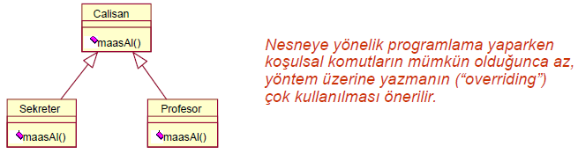
Neden “Üzerine Yazma” ? - 2
Üst sınıf aynı zamanda, alt sınıfları için tutarlı bir arayüz oluşturur (ortak tip)
Bu sınıfları kullanan programlar, alt sınıflardan oluşturulan nesnelerin yöntemlerini, üst sınıfın yöntemlerini kullanır gibi kullanabilirler. Hangi seviyedeki sınıfın yönteminin kullanılacağına koşturma zamanında karar verilebilir (“polymorphism”).
Bu özellik, “if” veya “switch” kullanımına gerek bırakmaz. Yeni bir çalışan alt sınıfı eklendiğinde mevcut kodun değiştirilmesi gerekmez

Slide 13
Override edilmiş metodu çağırma
Super terimi kullanarak yapılır
Super.maasAl();

Slide 14
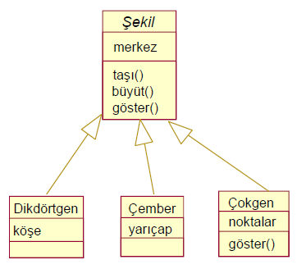
Sınıflar Arasında Kalıtım İlişkisi
Genel sınıf ile onun özel durumlarına karşılık gelen arasındaki ilişki
Ebeveyn-çocuk ilişkisi (“inheritance”)
( UML) Okun yönü genel sınıfı gösterir
Özel sınıflar genel sınıftan kalıtsal olarak özellikleri ve operasyonları alırlar.
Özel sınıflar yeni özellikler ve operasyonlar tanımlayabilir veya kalıtsal yoldan aldıkları operasyonları yeniden tanımlayabilirler (“overriding”).

Slide 15
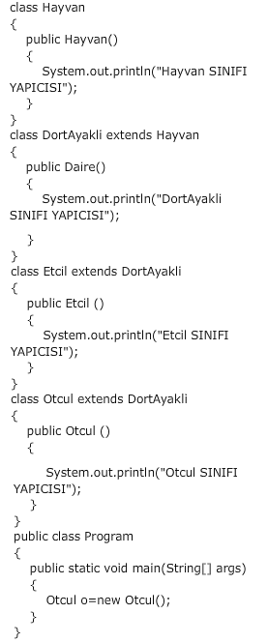
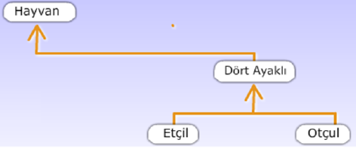
Kalıtım Örnek - I Yapılandırıcılar
EKRAN ÇIKTISI
Hayvan SINIFI YAPICISI
DortAyakli SINIFI YAPICISI
Otcul SINIFI YAPICISI

Slide 16
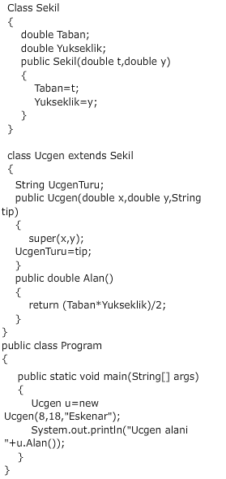
Kalıtım Örnek-II
Ucgen sınıfından bir nesne 3 parametre alan yapıcı metodu ile oluşturulduğunda ilk 2 parametre ana sınıftaki yapılandırıcıya aktarılmış, böylece Sekil sınıfından türetilen nesnelerin ortak özelliği olan Taban ve Yuksekliği türeyen sınıfın içinde tekrar bildirme zorunluluğu ortadan kaldırılmıştır.

Slide 17
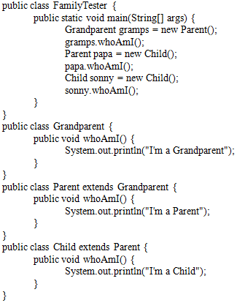
Kalıtım Örnek-III
Yandaki main yordaminin ciktisi nedir?
Programin Ciktisi:
I'm a Parent
I'm a Child
I'm a Child

Slide 18
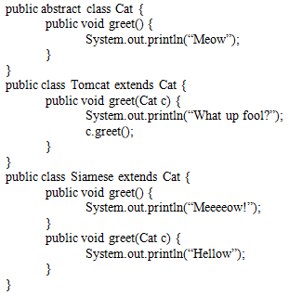
Kalıtım Örnek-IV
Asagidaki kodlarin ciktilari nedir?
(new Tomcat()).greet();
(new Tomcat()).greet(new Siamese());
c. Cat c = new Tomcat();
Tomcat t = c;
t.greet(c);
d. Cat c = new Siamese();
((Tomcat) c).greet(c);

Slide 19
Final Deyimi
Nesne yönelimli programlamanın getirdiği yeni kavramlarla birlikte metodlar ve sınıflar içinde değişmeyen yapılar tanımlama ihtiyacı doğmuştur.
Java’da değişkenlerin, metodların ve sınıfların özelliklerinin değişikliğe uğramasını engellemek için bu yapılara final niteliği atanır.
Final değişkenler
Final metotar
Final sınıflar

Slide 20
Final değişkenler
Bir değişken final niteliği ile tanımlanırsa, ilk değeri atandıktan sonra bir daha değeri değiştirilemez.
Final değişkenlere ilk tanımlandığı anda değerinin atanması gerekmektedir.
Değer atanmaz ise constructor içinde değer verilmelidir, aksi durumda derleyici hatası alınır.
Örn. final float pi=3.14;
final static tbmm = “Turkiye Buyuk Millet Meclisi”;
final int speedlimit=60;

Slide 21
Final sınıflar
Nesneye yönelimli programlamanın en önemli özelliklerinden birisi bir sınıfın niteliklerini yeni bir sınıfa aktarabilmektir.
Bu yönteme kalıtım denilmektedir.
Ancak, bir sınıf final deyimiyle oluşturulduğunda bu sınıftan yeni sınıflar türetilmesi engellenmiş olur.

Slide 22
Final metodlar
Kalıtım yöntemiyle bir sınıfın özellikleri ve işlevleri yeni sınıflara aktarılabildiği gibi yeni sınıfta metodların üzerinde değişiklik yapabilmektedir.
Eğer bir metodun, türeyen sınıflarda değiştirilmesi istenmiyorsa final deyimi kullanılarak bu engellenebilir.

Slide 23
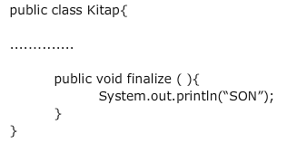
finalize() metodu
Bazı programlama dillerinde nesneyi sonlandırmak için imha düzenekleri (destructor) mevcuttur.
Bu yapılar genellikle belleğin temizlenmesi, diğer nesnelerle ilişkilerin sonlandırılması, açık dosyaların kapatılması gibi işlemleri içermektedir.
Java nesneyi yoketmek için çöp toplayıcı mekanizması kullandığı için ayrıca bir imha düzeneğine ihtiyaç yoktur. Ancak, yine de programcının nesne sistemden silinirken yapılmasını istediği işlemler olursa bunları yazabilmesi için finalize() metodu kullanılmaktadır.

Slide 24
“Is A” ve “Has a” İlişkileri
IS A:
Türetilmiş sınıf hem kendi tipindedir hem de türetildiği sınıf tipindedir.
Örnek, öğrenci insan sınıfından türetilmiş olsun.
Öğrenci sınıfı örneği Ali, aynı zamanda bir insandır.
HAS A:
Bir sınıf başka bir sınıfı öz niteliği olarak sahip olabilir.
Örnek, Öğrenci sınıfı ve Ders sınıfı olsun
Öğrenci sınıfı içinde Ders[] dizisi öz nitelik olarak tanımlanmış olabilir.

Slide 25
“Object” (Nesne) Sınıfı
JAVA da tüm sınıflar Object sınıfından türer.
Yazılsa da yazılmasa da
Bu nedenle tüm sınıfların tüm örnekleri nesne tipindendir.
Tüm sınıflar Object sınıfının aşağıdaki metodlarını kalıtır
equals()
toString()
clone()
toString() sınıfı genellikle override edilir.
Clone objenın kopyasını olusturur. Diziler konusundan hatırlayın.

